Slide 1
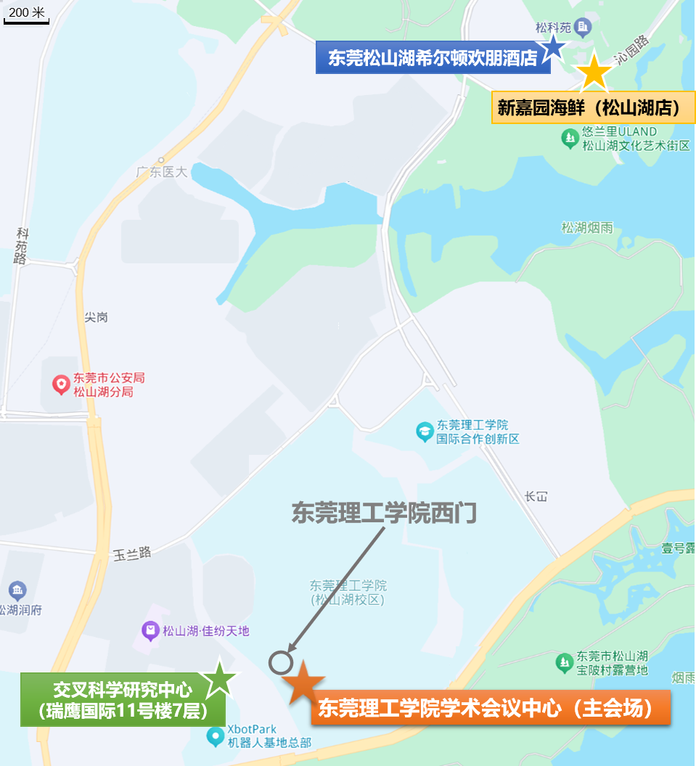
9月19日当天报到注册点设在：东莞松山湖希尔顿欢朋酒店，
交通信息指引如下：
1、航空路线：
  深圳宝安机场：从宝安机场前往松山湖报到酒店（希尔顿欢朋酒店），约50公里，乘车需75分钟，约110元。
  广州白云机场：从白云机场前往松山湖报到酒店（希尔顿欢朋酒店），约110公里，乘车需95分钟，约164元。
2、高铁路线：
各地直通虎门高铁站，从虎门高铁站前往松山湖报到酒店（希尔顿欢朋酒店），车程约35公里，需55分钟，车费约65元。
3、城际线
从广州市内出发，可乘坐城际线到达松山湖北站，从松山湖北站前往松山湖报到酒店（希尔顿欢朋酒店），车程约5公里，需12分钟，车费约10元。
参会路线指引：
9月20-21日会场设在：东莞理工学院学术会议中心（近东莞理工西门），交通信息指引如下：
从希尔顿欢朋酒店前往会场，车程约5公里，需13分钟，车费约10元。
从深圳宝安机场前往会场，车程约45公里，需70分钟，车费约95元。
从广州白云机场前往会场，车程约100公里，需130分钟，车费约175元。
从虎门高铁站前往会场，车程约30公里，需50分钟，车费约65元。

